Slide 1
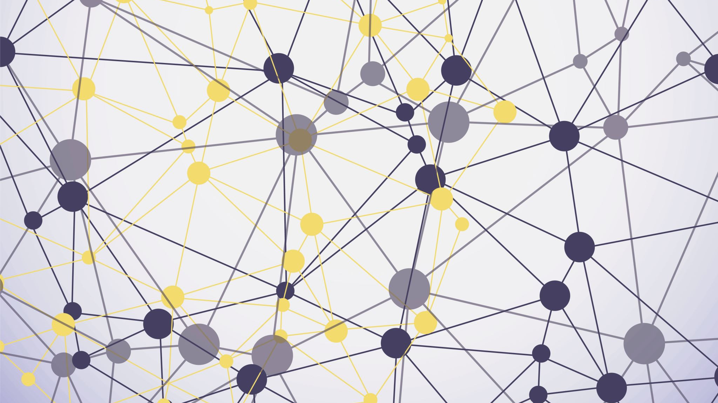
Простые нейронные сети
Занятие 4

Slide 2
Предусловие
Сохранить себе на гугл диск коллаб: https://clck.ru/3NAi6R

Slide 3

Что такое нейронная сеть?
Это модель, которая имитирует работу мозга: она состоит из множества "нейронов", соединённых между собой, и может обучаться на примерах, чтобы выполнять задачи вроде:
классификации (это кошка или собака?),
прогнозирования (какая завтра будет температура?),
распознавания (чей это голос?) и др.

Slide 4
Нейросеть берёт входные данные → обрабатывает их → выдаёт результат.
+5
Обработка
Нужно взять куртку
Будет дождь

Slide 5
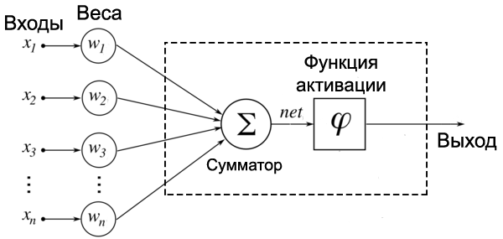
Как устроен нейрон?
Искусственный нейрон в нейронной сети — это математическая модель, имитирующая работу биологического нейрона. Она принимает входные данные, обрабатывает их с помощью весов и функции активации, и выдает результат, который передается дальше по сети

Slide 6
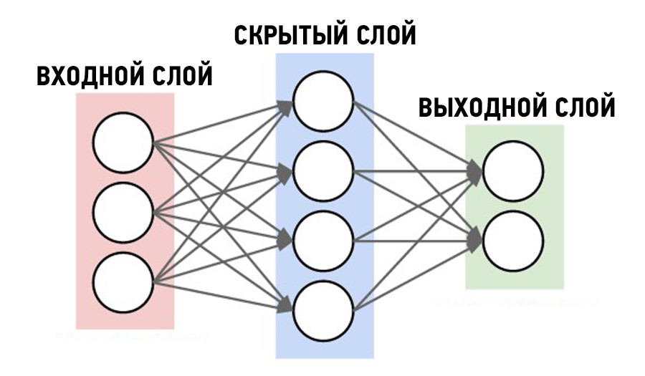
Как устроена нейронная связь?
Входной слой — принимает данные
Скрытые слои — учат связи
Выходной слой — даёт ответ (например, 0 или 1)

Slide 7
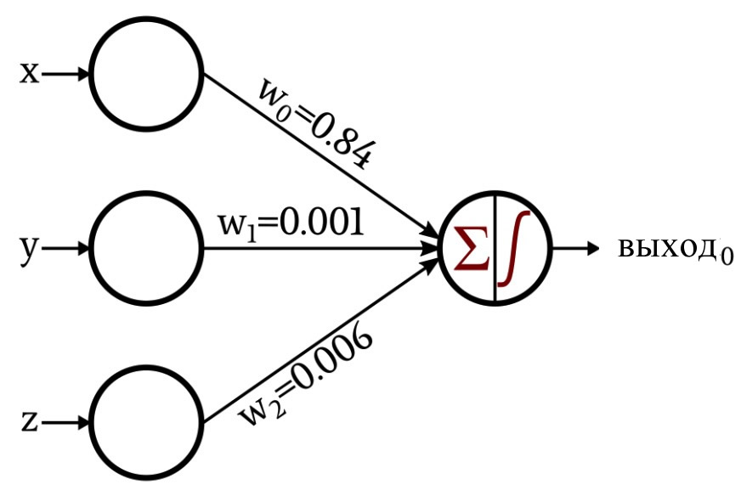
Взвешенная сумма — это когда каждый элемент входа умножается на свой вес, а затем все эти произведения складываются.
z = x₁·w₁ + x₂·w₂ + ... + xₙ·wₙ + b
Нейрон не просто суммирует входы. Он учится, какие входы важны, а какие нет, и выражает это через веса. Именно веса и взвешенная сумма позволяют адаптироваться к данным.

Slide 8
Как работает функция активации и вывод в нейронных связях
Функция активации — это математическая функция, которая применяется к сумме входных сигналов нейрона (взвешенных и с добавленным смещением) и решает, насколько сильно активировать нейрон, то есть передавать сигнал дальше.
Функция активации нужна, чтобы нейрон мог моделировать нелинейные зависимости. Если бы мы не использовали функцию активации, то сеть была бы просто линейной комбинацией, и её возможности были бы сильно ограничены.

Slide 9
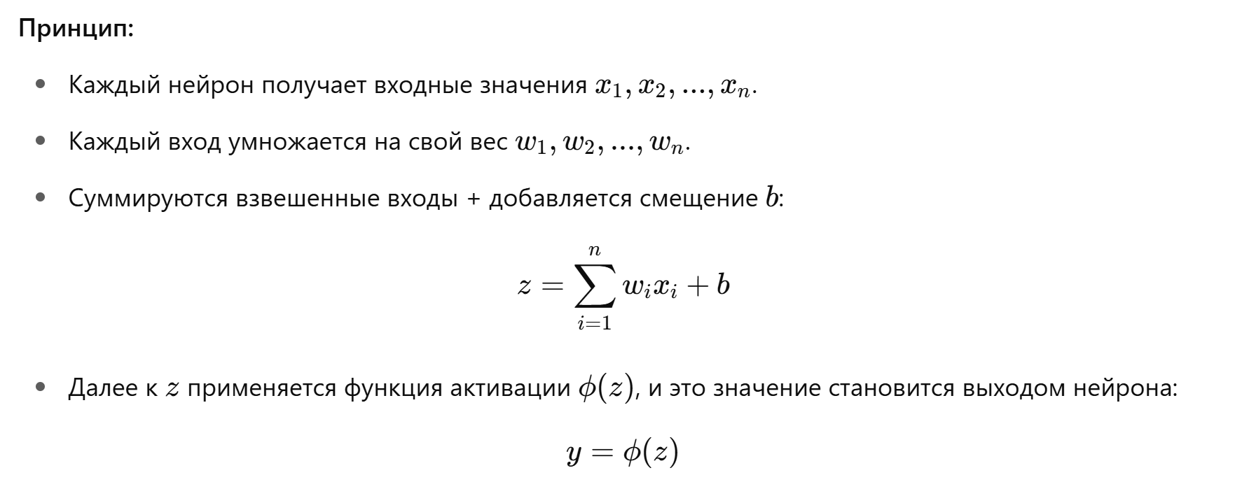

Slide 10
Пример
Есть обученная нейросеть, которая может определять 10 животных:🐶 Собака, 🐱 Кошка, 🦊 Лиса, 🐰 Кролик, 🐻 Медведь, 🦁 Лев, 🐺 Волк, 🐯 Тигр, 🐷 Свинья, 🐴 Лошадь.
Мы подаем фото лисы на вход сети.

Slide 11
Шаги решения
Подаем на вход картинку (заранее преобразованную в тензор): (224, 224, 3)
В слоях модель собирает абстрактные признаки.
Сводим к массиву чисел: [0.12, -0.03, 0.55, ..., 0.88] – числовое описание того, что находится на фото.
Финальный слой — 10 нейронов, по одному на каждое животное. Каждый нейрон "голосует", насколько он уверен, что фото принадлежит к его классу.

Slide 12
«Голосование» нейронов
Животное | Выход нейрона (после Softmax)
Собака | 0.01
Кошка | 0.02
Лиса | 0.93
Кролик | 0.01
Медведь | 0.01
Лев | 0.005
Волк | 0.01
Тигр | 0.01
Свинья | 0.002
Лошадь | 0.005
[Изображение]
↓
[Свертки → признаки]
↓
[Глубокие признаки (вектор)]
↓
[Классификатор]
↓
[Скорее всего: 🦊 Лиса — 93%]

Slide 13
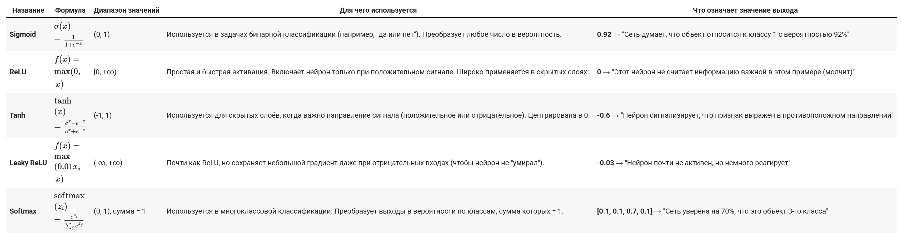
Функции активации

Slide 14
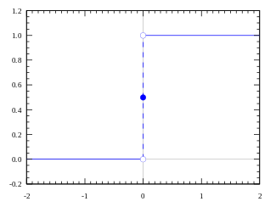
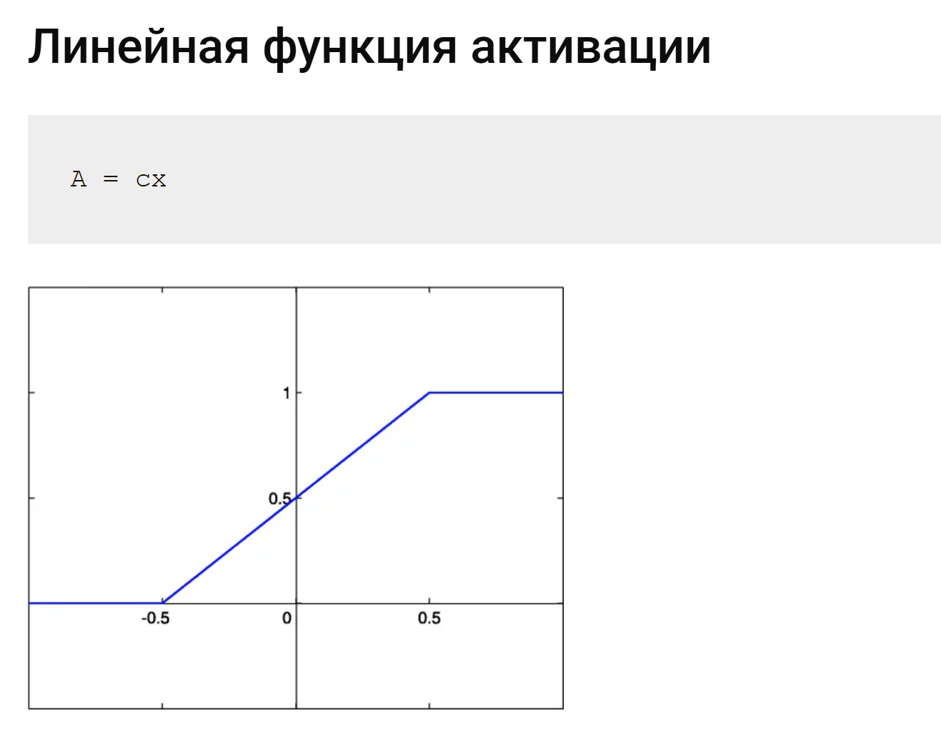
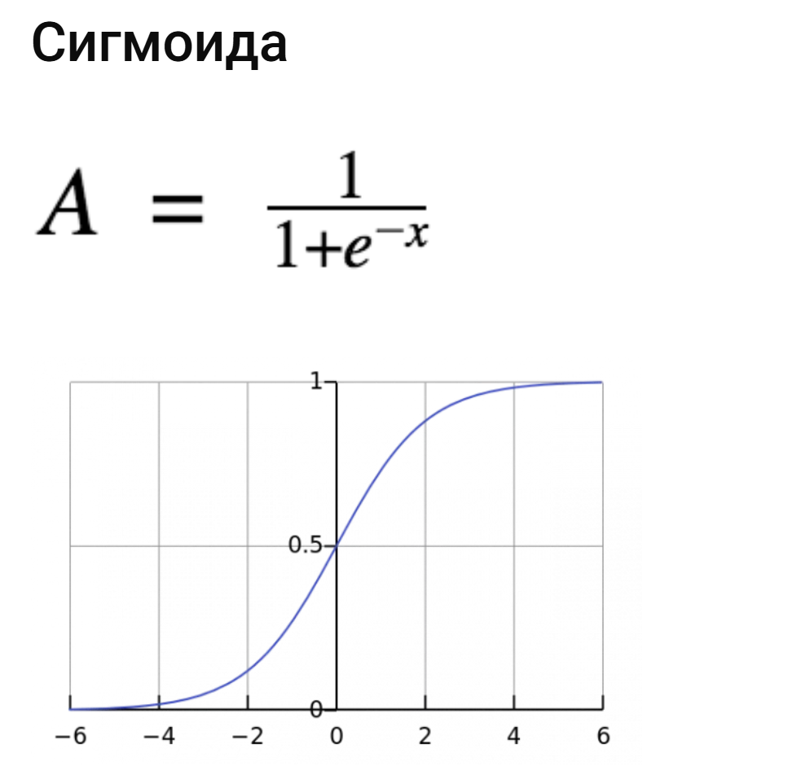
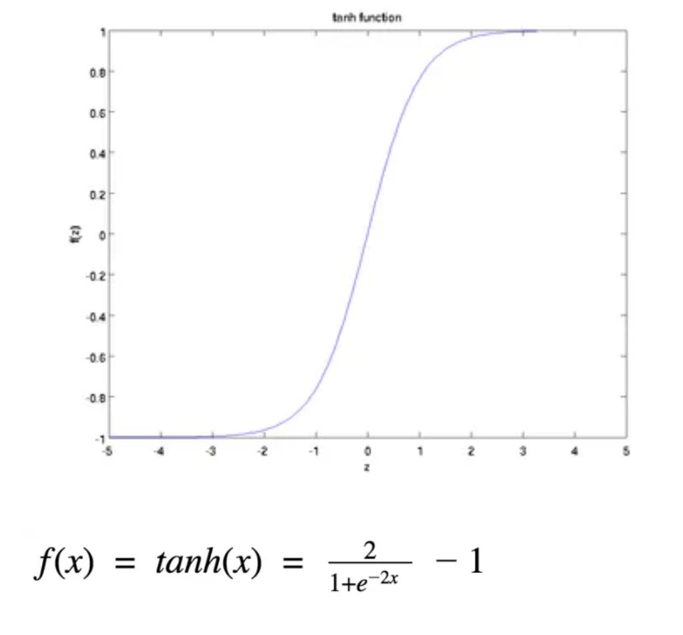
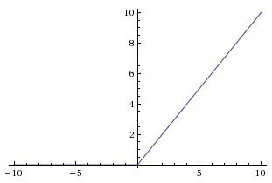
Ступенчатая функция
Гиперболический тангенс
Relu

Slide 15

Шаги обучения нейронной сети
Основные шаги обучения — это:
Прямой проход (forward pass): входные данные проходят через все слои сети, считаются выходы.
Вычисление ошибки (loss): рассчитывается, насколько результат сети отличается от правильного ответа.
Обратный проход (backpropagation): ошибка распространяется обратно через сеть, рассчитывая градиенты функции потерь по весам.
Обновление весов: веса корректируются с помощью алгоритма оптимизации (например, градиентного спуска), чтобы уменьшить ошибку.

Slide 16
Почему так?
Прямой проход нужен, чтобы получить предсказание.
Ошибка нужна, чтобы понять, насколько предсказание плохое.
Обратный проход позволяет понять, в каком направлении менять веса, чтобы улучшить результат.
Обновление весов — это шаг к улучшению модели.
Так повторяется множество раз (эпох), и сеть постепенно обучается.

Slide 17
Основные виды нейронных сетей
Вид сети | Структура / Вид связи | Главная особенность | Применение | Плюсы | Минусы
Полносвязная (Dense, FFNN) | Каждый нейрон предыдущего слоя связан с каждым нейроном следующего | Простая, полностью связная | Классификация, регрессия | Простая, универсальная | Плохо масштабируется на большие данные и изображения
Сверточная (CNN) | Связь с локальными участками входа, сверточные фильтры | Автоматически выделяет признаки, учитывает структуру изображения | Обработка изображений, видео | Эффективна для изображений | Не подходит для последовательностей
Рекуррентная (RNN) | Циклические связи: выходы зависят от предыдущих состояний | Помнит последовательность, работает с временными данными | Текст, аудио, временные ряды | Обработка последовательностей | Проблемы с долгой памятью (затухающие градиенты)

